Slide 1
Terveys- ja sosiaalipalvelujen kehitys Suomessa
KPL 5

Slide 2
Kansanterveystyön kehitys Suomessa
Ennen 1700-luvun puoltaväliä käytännössä lähes olemattomat mahdollisuudet saada lääketieteellistä hoitoa (parantajat, noidat, yrtit, kirkko…)
1700-luvulla julkisen terveydenhuollon kehitys: piirilääkärit ja lääninsairaalat (Turku 1756), Turun lääketieteellinen tiedekunta
1600 - 1800-luvuilla puutteellinen hygienia, köyhyys, kylmyys, katovuodet (nälänhätä) ja tartuntataudit » Suomen kuolleisuusaste korkea!

Slide 3
Kansanterveystyön kehitys Suomessa 1800-luvulla
Rokottaminen (esim. isorokko)
Vesi- ja jätehuolto (hygienian parantuminen)
Sairaaloiden rakentaminen
Lääkäreiden lukumäärän kasvu, kunnanlääkärit
Terveysvalistus
Terveysolojen valvonta (hygienian parantuminen)
Elintarvikevalvonta (hygienian parantuminen)
Lasten työssäkäynnin rajoittaminen

Slide 4
Kansanterveystyön kehitys Suomessa 1900-luvulla
Hygieniasta huolehtiminen (hygieniavalistus)
Terveysvalistus (raittiusvalistus 1900-luvun alussa)
Kansakoululaitoksen kehittyminen
Kouluterveydenhuollon käynnistyminen
Terveystarkastukset
Lastenneuvola (1922) » koko Suomen kattava neuvolajärjestelmä (1950-luvulla)
Rokotukset, antibiootit
Terveydenhuollon ja lääketieteen kehitys
1972 kansanterveyslaki: joka kuntaan terveyskeskus » terveyden edistäminen (promootio), sairauksien ehkäisy (preventio)
1976: tupakkalaki

Slide 5
Suomen terveydenhuoltojärjestelmän suuret haasteet:
Väestön ikääntyminen (huoltosuhde heikkenee, julkisen talouden menot kasvavat) » tavoitteena sosiaali- ja terveyspalveluiden tehostaminen
Väestön kulttuurinen ja etninen moninaistuminen
Väestön terveyserojen kasvaminen
Ratkaisuna: Sote-uudistus http://alueuudistus.fi/mika-on-sote-uudistus
Mikä on Sote-uudistus? https://www.youtube.com/watch?v=giAVwe66c7s
https://www.youtube.com/watch?v=zTu_l9MYQPI
https://www.youtube.com/watch?v=SsVrvFGWVCY

Slide 6
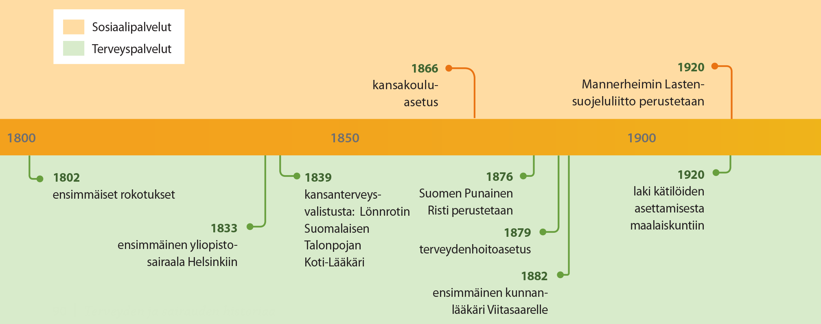
Suomen terveys- ja sosiaalipalvelujen historiaa

Slide 7
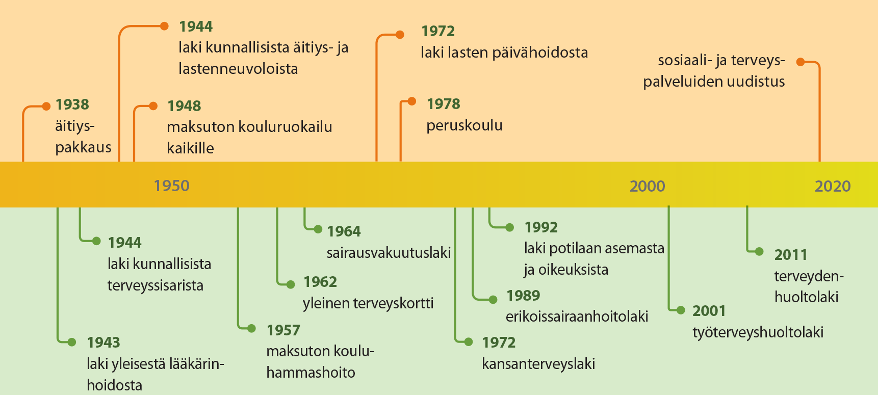
Suomen terveys- ja sosiaalipalvelujen historiaa

